Slide 1


05/10/2026
Análisis y Diseño de Sistemas 1
Escuela de Ingeniería de Ciencias Y Sistemas
Tutor: Byron Estuardo Solís González

Slide 2

CONFERENCIA DEL CURSO
Integración y despliegue continuo (CI/CD) utilizando GitHub

Slide 3



Foro Semanal
Esta semana se deja la Tarea 5, la asistencia a la conferencia les puede contar como dicha tarea
La próxima semana tendremos nuestro último corto
Ya está habilitada en Uedi la entrega de su asistencia a los congresos
Al final de la conferencia vamos a platicar sobre la posibilidad de prórroga para el proyecto

Slide 4

5. Tarea 5 y Entregable de asistencia a los congresos
1. Conferencia del Curso
2. Foro Semanal
6. Información sobre Prórroga
3. Vistazo al Material de Apoyo
7. Dudas
4. Dudas Proyecto Fase 2
8. Fotografía de Clase

Slide 5


Slide 6
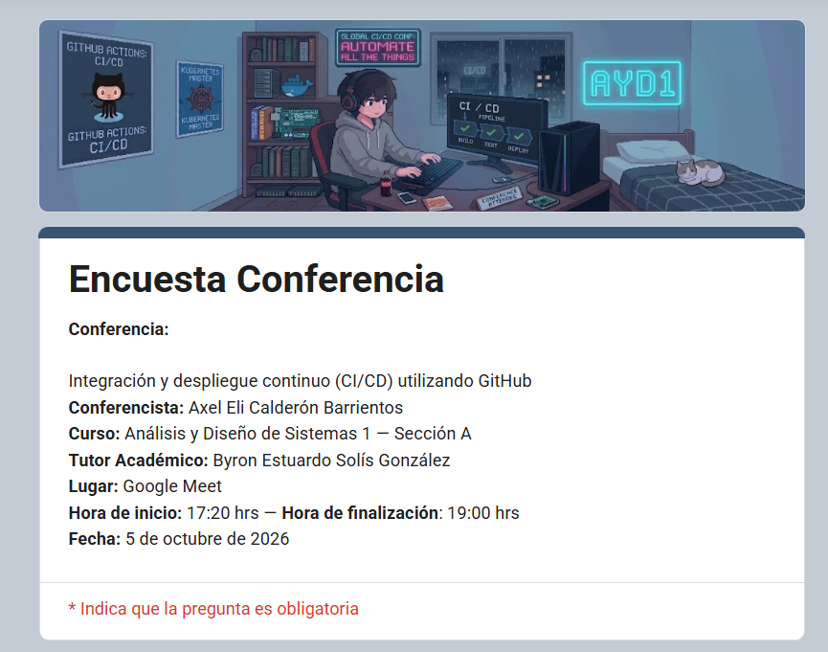
Encuesta y Asistencia

Slide 7

Vistazo al material de apoyo

Slide 8
¿ Dudas del Proyecto ?
¿ Prorroga ?

Slide 9

Tarea 5 y Evidencia de Congresos

Slide 10

Fotografía de la Clase

Slide 11

---
---
---
---
---
---
---
---
---
---
---
---
---
---
---
---
---
---
---
---
---
---
---
---

Slide 12


Slide 13


